Slide 1
Технология медиаобразования.
Подготовил: Андреев К.Г.

Slide 2
Термин «медиаобразование» до сих пор является областью дискуссий. Для профессионалов масс-медиа это в первую очередь профессионализация, раннее обучение профессиональному мастерству будущих журналистов, режиссеров, операторов и пр. С появлением компьютерных мультимедиа в среде непрофессионалов утвердилось мнение, что это использование информационных технологий в образовании. Учитывая, что термин родился в педагогической среде, приходится признать, что оба толкования неточны. Для педагогов медиаобразование – это в первую очередь использование СМИ как материала для анализа на уроках и освоение предметного содержания через создание собственных сообщений-медиатекстов. На первый план выходит развивающая и формирующая функции медиаобразования, оно есть одновременно и средство для постижения предмета, и средство для формирования информационной культуры ученика – критического мышления, умений работать с информацией. Технологии медиаобразования, с одной стороны, являются прикладными, с другой стороны – помогают объединить изучение предметов и отдельных учебных курсов в единый процесс образования, поскольку основная задача медиаобразования – формирование общих информационных умений, культуры работы с информацией, этики и эстетики общения в мире массовых коммуникаций.

Slide 3
Специфика медиаобразования с точки зрения педагогики состоит в следующем:
медиаобразование возникает как педагогическая необходимость там, где есть свобода восприятия и интерпретации информации (т.е. в мире свободных СМИ);
медиаобразование подразумевает смену педагогической парадигмы – педагог и ученик равноправны перед получаемой информацией, педагог не учит, но помогает постигать мир, предлагая анализировать полученную информацию на различных уровнях осмысления;
медиаобразование предполагает, что у учителя должна быть сформирована высокая культура использования современных средств обучения, в т. ч. и мультимедийных ТСО, потому что только высочайшая культура предъявления информации может стать основой формирования комплекса информационных умений;
ученик может опережать учителя в знании технических аспектов современных масс-медиа, что педагог также обязан уметь использовать в интересах оптимизации и повышения эффективности обучения.

Slide 4
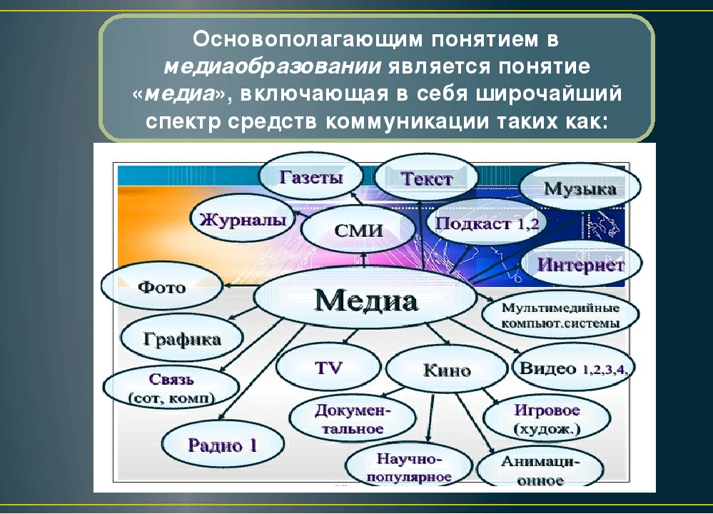

Slide 5
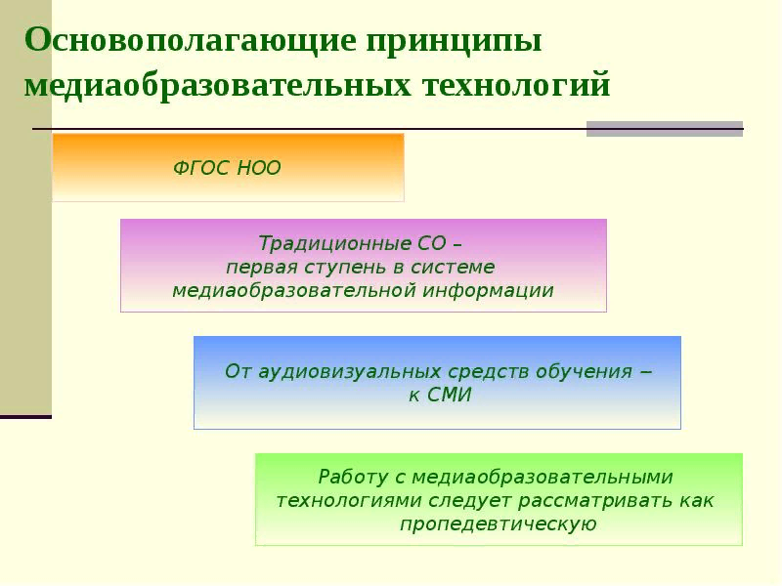

Slide 6
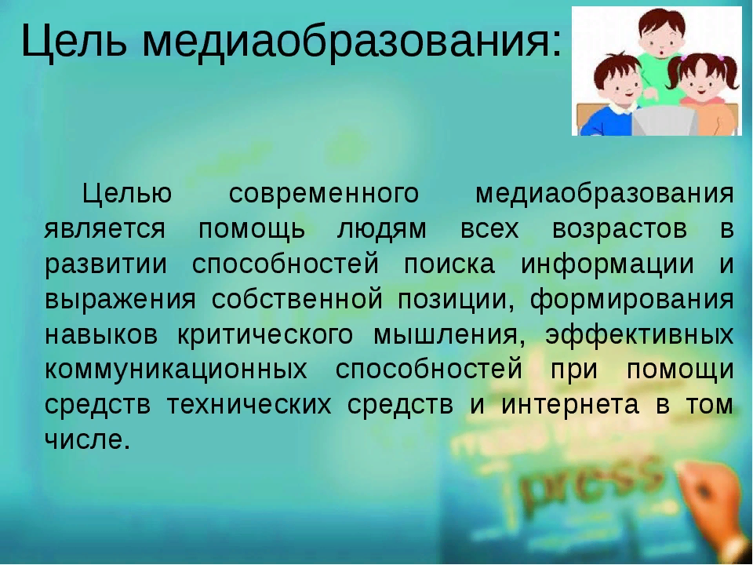

Slide 7
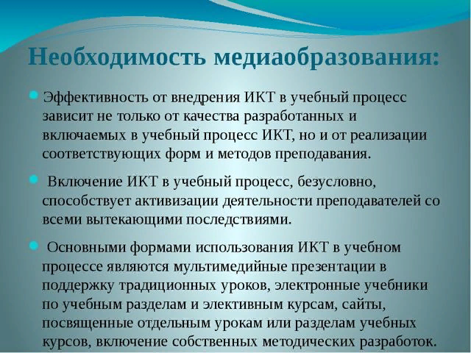

Slide 8

СПАСИБО ЗА ВНИМАНИЕ

